Slide 1
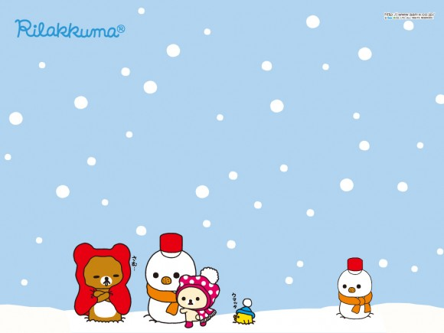
日本の可愛い カルチャー
テリータン
日本語301
ファイナルプロジェクト
Notes:
今日は「日本の可愛いカルチャー」について発表したいと思います

Slide 2
可愛いとは何ですか
可愛いの起源
甘えの構造カルチャー
可愛い商品
態度
可愛い文化と。。。。
アンケート成績
Notes:
「かわいい」とは何ですか？「かわいい」という言葉は、外国でもキュートや愛らしい、という意味で使われています。しかし、「キュート」は必ずしも「かわいい」の本当の意味にはなりません。「かわいい」という言葉は日本の文化の中で日本の産業、ポップカルチャー、おもちゃ、食べ物、ファッションや態度にも影響を与えています。しかし、日本では可愛いものがあちこちにあることが当たり前で、日本に住んでいる人たちの多くはその存在をあまり意識していないだろう。

Slide 3
可愛い の 起源
Notes:
「かわいい」という言葉は平成時代から存在していた「かほはゆし（顔映ゆし）」を短くした言葉で、昔は「相手に顔向けできない」、「気恥ずかしい（embrassed）」という意味で使われていました。その後、「かわいそう」や「気の毒だ」という意味で使われましたが、これが転じて「かわいそうで労わりたい」という意味に変わりました。現在使われている「愛らしい」という意味で使われるようになったのは、平成時代の後半であると言われています。
「かわいい」という言葉は本来、小さいものや幼いものへの愛情表現の言葉として使われていました。しかし、現在では小さい動物や子供以外にも、さまざまなものに対して「かわいい」という言葉が簡単に使われています。現代の日本では単なる「キュート」を意味する言葉ではなく、広い意味を持つ言葉として使われることがほとんどです。

Slide 4
甘えの構造カルチャー
Notes:
「かわいいカルチャー」は「甘えの構造」と強い関係があると言われています。「甘え」とは日本人の心理と、日本の社会構造を理解するためのキーワードです。”The Anatomy of Dependence（甘えの構造）”という本の中では、「甘え」は、周りの人に好かれて依存できるようにしたい、という日本人特有の感情であると定義されています。

Slide 5
可愛い商品
Notes:
今では日本は多くの「かわいい」ものを外国に輸出しています。かわいい文化は地味なものやつまらないもの、時には怖いものですら、多くの人が受け入れやすいものへと変えてしまいます。例えば、日本では「かわいい」ものが選挙運動をしたり、保険のセールスをしたり、性教育活動もしています。また、目玉や骸骨（skull）など、一般的に怖いと言われるものを「かわいい」ものへと変え、親しみやすいものにもしています。

Slide 6
可愛い文化と世界
日本
アメリカ
Notes:
日本の「かわいいカルチャー」はアメリカにおいて主に、若いアニメやまんがファンの間で広がりました。アメリカ以外でも、中国、韓国、フィリピンなど、南アジアを中心に人気を集めています。外国では、「かわいいカルチャー」の影響は若者のファッションに表れていることが多いと言われています。日本の「かわいい」製品も多くの国へと輸出され、「かわいい」の概念は今や世界的な現象になっています。

Slide 7
アンケート成績
Notes:
今回の調査を通して、「かわいい」という言葉が単に「キュートなもの」だけを指す言葉ではないことがわかりました。日本の「かわいいカルチャー」は独自の文化の中で生み出され、非常に深い意味を持って今も変化を続けています。国内での成長はもちろん、海外では更に大きな影響を与え続けていくのではないでしょうか。

